Slide 1

Analisis base transceiver station
Kelompok 4 :
Achmad Nandika (09011282025069)
Maratus Sholikah (09011182025029)
M. Shafa Zauhair A. ( 09011182025007)
Putri Shobiroh Utami (09011182025021)
Ramadhana Noor S. W. (09011282025083)

Slide 2
Macam-macam jaringan
Jaringan Komputer
Jaringan Seluler

Slide 3
PENGERTIAN JARINGAN komputer
Jaringan komputer merupakan sebuah sistem yang tersusun atas 2 komputer, bahkan bisa saling terhubung lewat media komunikasi atau media transmisi. Sehingga, keduanya ataupun semuanya bisa saling berbagi aplikasi, data, dan berbagi hardware komputer. Istilah dari jaringan komputer itu juga bisa diartikan menjadi kumpulan dari beberapa terminal komunikasi.

Slide 4
PENGERTIAN JARINGAN Seluler
Jaringan seluler merupakan jaringan nirkabel yang bertujuan untuk meningkatkan kapasitas penggunaan device mobile. Jaringan ini kemudian perlahan menggantikan penggunaan transmitter dan receiver berdaya tinggi seperti yang digunakan radio komersial saat ini. Sistem yang digunakan pada jaringan seluler adalah sistem sistem yang menggunakan daya rendah, sehingga lebih cost effective dalam penggunaannya. Setiap device yang berperan dalam jaringan seluler akan memiliki antena masing masing menggunakan daya yang relative rendah, dan antara device yang saling berhubungan

Slide 5
Fungsi jaringan
Jaringan bisa berfungsi untuk meningkatkan transfer data. Proses transfer data biasanya lebih cepat daripada menggunakan media lainnya. Kegiatan berbagi data dengan jaringan ini tentunya akan mempermudah user untuk mendapatkan informasi tanpa berlama-lama. Selain untuk mengamankan data, jaringan juga sering digunakan untuk proses transfer data.
Dengan jaringan, maka segala informasi bisa lebih terjaga. Jadi, selain bisa digunakan untuk mengamankan data supaya tidak hilang, ternyata jaringan juga bisa berguna untuk membuat data penting selalu up to date dan valid. Penjagaan informasi yang dilakukannya ini bisa berupa pemberian batasan akses saat data sedang diproses.
Tentunya dengan jaringan ini bisa lebih menghemat uang. Karena kegiatan sehari-hari makin efektif dengan jaringan. Misalnya saat membicarakan tentang dunia kerja. Dimana perusahaan kini tidak harus menyediakan printer untuk setiap komputer. Berkat jaringan komputer, maka 1 printer bisa digunakan pada beberapa komputer sekaligus.

Slide 6
Istilah dalam jaringan
RSRP (Received Signal Reference Power) merupakan parameter yang menyatakan tingkat kekuatan sinyal yang diterima oleh user dalam satuan dBm. Nilainya bergantung jarak user dengan eNodeB. Semakin jauh maka semakin lemah, begitu juga dengan sebaliknya. Pada teknologi GSM (2G) RSRP disebut juga RxLev, sedangkan pada UMTS (3G) disebut juga RSCP.
SINR (Signal to Interference and Noise Ratio) merupakan parameter yang menyatakan tingkat kualitas sinyal yang diterima oleh user dalam satuan dB. SINR merupakan perbandingan kekuatan sinyal terima dengan derau/interferensi.
RSSI (Received Signal Strength Indicator) merupakan parameter yang menyatakan keseluruhan daya sinyal yang diterima oleh user dalam satuan dBm.
RSRQ (Received Signal Reference Quality) merupakan perbandingan antara RSRP dan RSSI.5. CQICQI (Channel Quality Indicator) merupakan parameter yang menyatakan kualitas kanal downlink. CQI diukur dalam keadaan dedicated atau saat user mengunduh data dalam satuan dBm.
MCC adalah singkatan dari mobile country code yang bisa di artikan sebagai kode Handphone /ponsel/smartphone untuk masing-masing negara . ... kode MNC berbeda-beda di setiap operator seluler setiap negara ,setiap satu provider/operator seluler memiliki kode unik mnc tersendiri.

Slide 7
Parameter dalam jaringan
Kapasitas (bandwidth): merupakan kapasitas data yang dapat dibawa pada sebuah sirkuit atau jaringan, biasanya diukur dalam bit per second(bps).
Utilization: persentase yang digunakan dari total kapasitas yang tersedia.
Optimum Utilization: Nilai rata-rata tertinggi utilisasi sebelum jaringan dinyatakan bekerja penuh. Throughput: kuantitas dari data yang sukses di transfer antara node per unit waktu, biasanya di ukur dalam detik.
Offered load: jumlah dari semua data dari semua node di network yang siap untuk dikirimkan pada waktu tertentu.
Accuracy: Jumlah traffic yang digunakan yang benar-benar di transmisikan, biasanya terkait dengan jumlah keseluruhan traffic.
Efficiency: Sebuah analisis dari seberapa banyak usaha yang diperlukan untuk menghasilkan sejumlah throughput data.
Delay (latency): waktu antara paket yang siap untuk di transimiskan dari sebuah node dan di kirimkan ketempat lain di dalam jaringan.
Delay Variation: rata-rata dari jumlah delay yang bervariasi.
Response time: sejumlah waktu antara sebuah request untuk beberapa network service dan sebuah respon kepada requestor

Slide 8
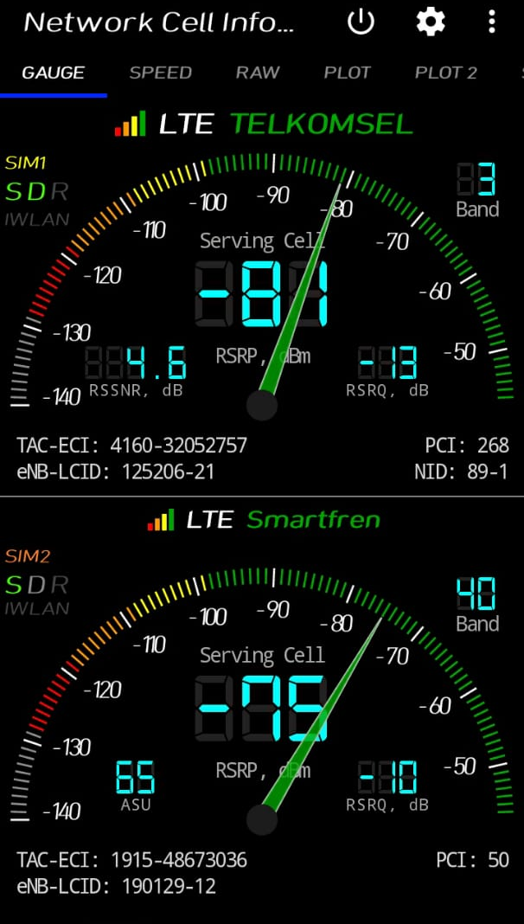
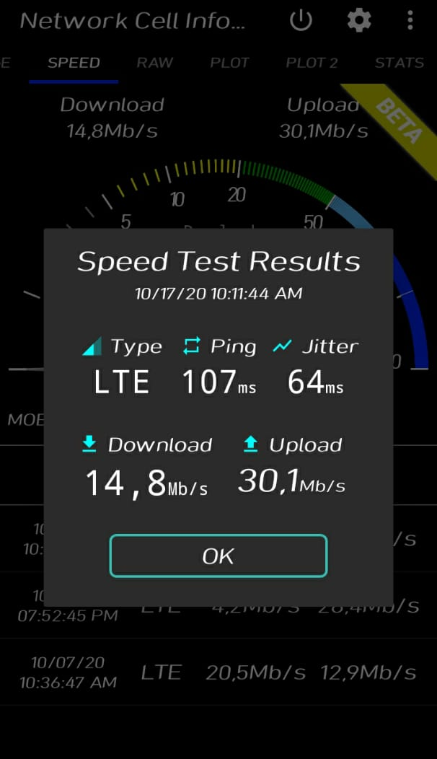
Analisis data
Provider : Telkomsel
Strength | Download | Upload | Ping | Jarak
- 81 dBm | 14,8 Mbps | 30,1 Mbps | 107 ms | ± 500 m

Slide 9
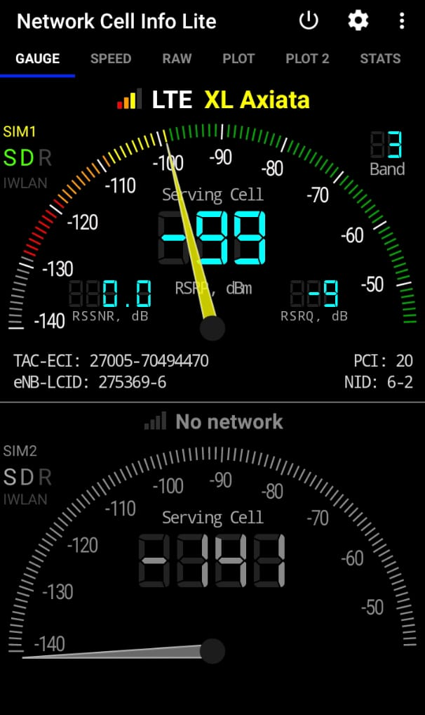
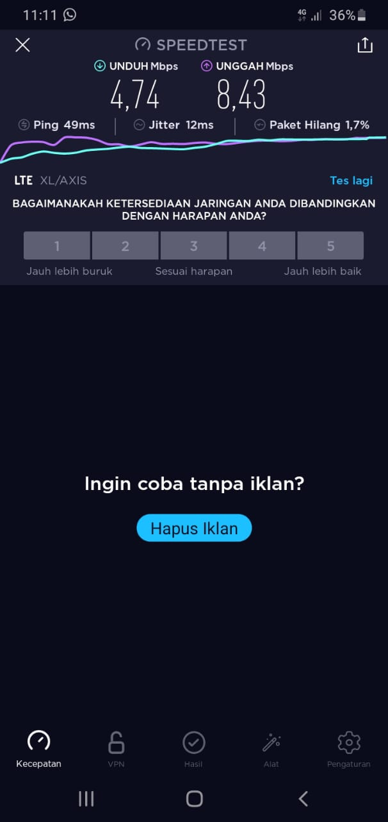
Provider XL
Strength | Download | Upload | Ping | Jarak
- 99 dBm | 4,74 Mbps | 8,43 Mbps | 49 ms | 134 m

Slide 10
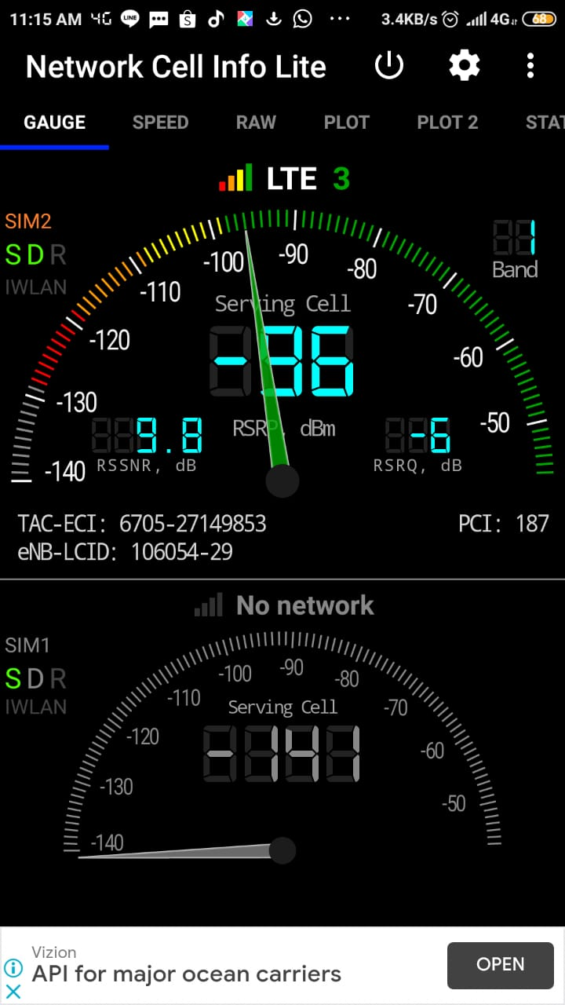
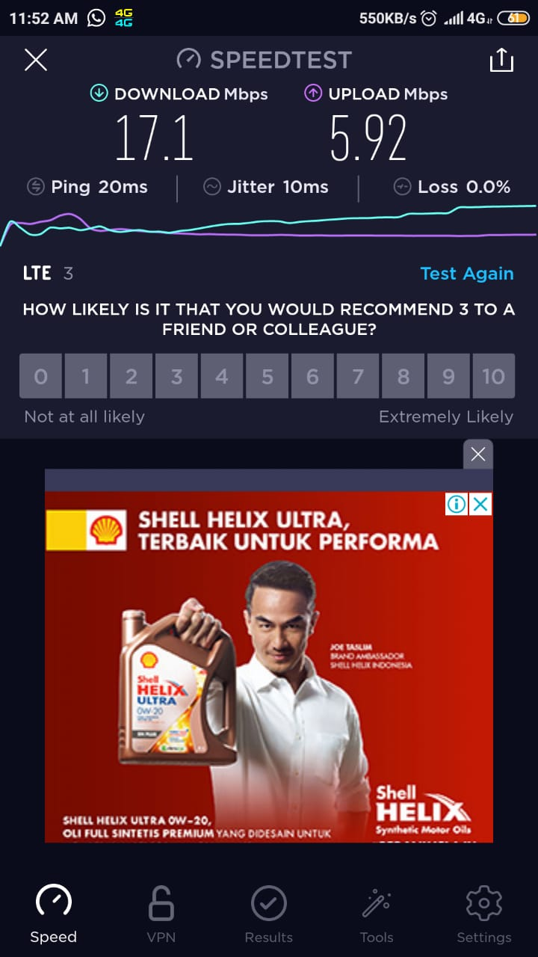
Provider : 3 ( dari rumah )
Strength | Download | Upload | Ping | Jarak
- 94 dBm | 17,1 Mbps | 5,92 Mbps | 20 ms | 300 m

Slide 11
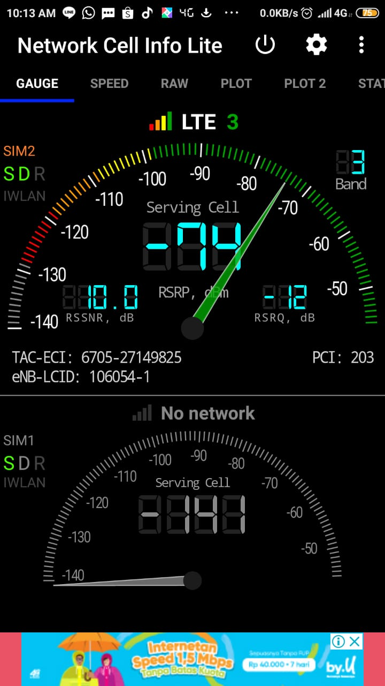
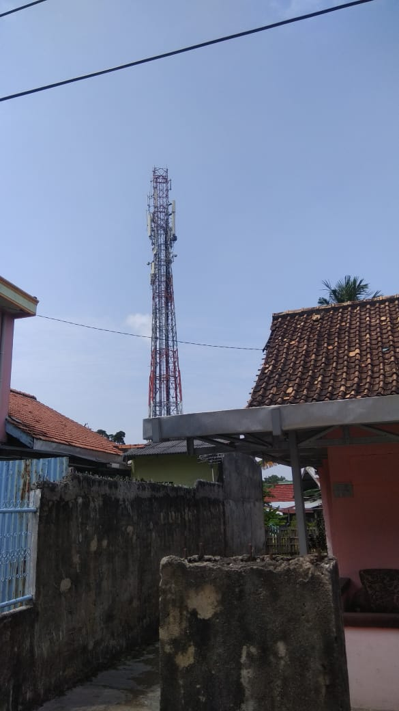
Provider : 3 ( dekat tower )
Strength | Download | Upload | Ping | Jarak
- 74 dBm | 18,5 Mbps | 6,00 Mbps | 19 ms | 40 m

Slide 12
Faktor yang mempengaruhi kecepatan internet
Komputer atau Laptop
Perangkat keras atau komputer bisa menjadi penyebab cepat atau lambatnya kecepatan akses. Karena komputer mempunyai perangkat yang terdiri dari RAM, hardisk, dan prosesor yang mempunyai peran penting dalam sistem kerja komputer tersebut. Jika salah satu perangkat tersebut mempunyai kecepatan rendah, dapat mempengaruhi kecepatan akses internet yang menjadi lambat.
Modem
Modem merupakan faktor utama yang mempengaruhi kecepatan akses. Modem mempunyai spesifikasi yang bervariasi. Biasanya modem yang banyak digunakan mempunyai kecepatan 56 kbps. Sehingga kecepatan akses pada internet masih standar atau stabil. Jika kecepatan modem semakin besar maka kecepatan akses pun akan semakin cepat.

Slide 13
Bandwidth
Besarnya bandwidth juga dapat mempengaruhi kecepatan akses. Bandwidth mempunyai cakupan frekuensi yang digunakan oleh jaringan pada medium transmisi. Satuan bandwidth adalah Hertz. Semakin besar bandwidth yang digunakan, maka semakin cepat pula kecepatan akses pada internet.
Jaringan Komunikasi
Jaringan komunikasi mempunyai beberapa macam yaitu CDMA, GSM, GPRS, HSDPA, 3G, 4G, 5G dan line telephone. Setiap jaringan tersebut memberikan kecepatan akses yang berbeda-beda. Kecepatan jaringan internet paling rendah adalah line telephone. Sehingga Anda dapat menggunakan jaringan yang lebih tinggi seperti GSM agar kecepatan download dan upload lebih cepat.
Jumlah Pengguna
Jumlah pengguna yang mengakses internet juga mempengaruhi kecepatan akses. Saat pengguna mengakses internet secara bersamaan, kecepatan akses internet akan turun. Biasanya hal yang memperngaruhi kecepatan akses internet seperti ini terjadi pada jam kerja atau jam sibuk. Sehingga Anda dapat menghindari jam tersebut agar dapat mengakses internet dengan cepat dan stabil. Biasanya kasus seperti ini ditemui pada jaringan WiFi publik dimana semua orang bisa mengaksesnya, sehingga tidak ada batasan kecepatan wifi dari setiap pengguna internet.

Slide 14
Perangkat yang digunakan
Perangkat yang digunakan sangat mempengaruhi baik atau tidaknya jaringan yang diterima. Karena kualitas hardware sangat penting dalam menerima jaringan. Jika hardware yang digunakan semakin baik, maka jaringan yang akan diterima perangkat tersebut akan semakin bagus pula.
Cuaca
Terkadang cuaca juga mempengaruhi jaringan. Kebanyakan user akan mengalami keluhan pada saat menggunakan smartphone/laptopnya pada saat cuaca hujan. Karena terkadang cuaca hujan dapat memengaruhi perambatan sinyal ke perangkat yang digunakan
Jarak
Jarak tentunya ikut andil dalam pengaruh jaringan. Karena apabila jarak pengguna semakin dekat ke antena/tower maka waktu yang dibutuhkan jaringan untuk mentransmisikan sinyal ke perangkat yang digunakan semakin cepat sehingga itu menjadi lebih baik dan juga sebaliknya, apabila semakin jauh jarak pengguna dengan antena/tower maka jaringan akan membutuhkan waktu yang lebih lama untuk merambatkan sinyal sehingga koneksi akan menjadi lebih buruk
Kualitas provider
Ini merupakan hal yang paling penting. Karena Providerlah yang Bertanggung jawab atas baik/buruknya sinyal yang sampai ke pengguna. Seperti telkomsel yang sudah terbukti kualitasnya dalam bidang jaringan seluler di indonesia karena mampu menjangkau tempat-tempat terpencil sekalipun.

Slide 15
Kesimpulan
Tentunya ada banyak sekali faktor yang mempengaruhi baik atau buruknya jaringan, dari mulai transmitter sinyal, maupun device yang digunakan oleh pengguna. Contohnya saja modem, pc/smartphone, bandwidth, jumlah pengguna, dan lain sebagainya. Selain faktor-faktor tersebut, tentunya ada faktor-faktor alamiah yang dapat mempengaruhi baik atau buruknya sinyal contohnya saja cuaca.
Semakin hari, perkembangan jaringan di dunia semakin pesat, namun perkembangan jaringan di Indonesia merupakan salah satu yang terburuk. Di saat negara-negara lain tengah mengembangkan jaringan 5G, Indonesia masih berkutat di jaringan 4G yang penyebarannya masih belum merata.
Oleh karena itu kita harus bisa membantu perkembangan teknologi di Indonesia terkhusus di bidang jaringan. Karena pada zaman sekarang, teknologi merupakan salah satu faktor penentu maju atau tidaknya suatu negara. Tentunya apabila teknologi di Indonesia semakin baik, maka akan memberikan pengaruh baik terhadap perkembangan negara Indonesia itu sendiri.

